Slide 1

«Электронный Дневник Политеха»
Мельник Сергий 22919/1
GitHub ━

Slide 2
Предметная Область
Электронный дневник работающий на всех популярных браузерах, планируется до 35 тыс. пользователей одновременно, создание backup-ов и множество других функций.
2/12

Slide 3
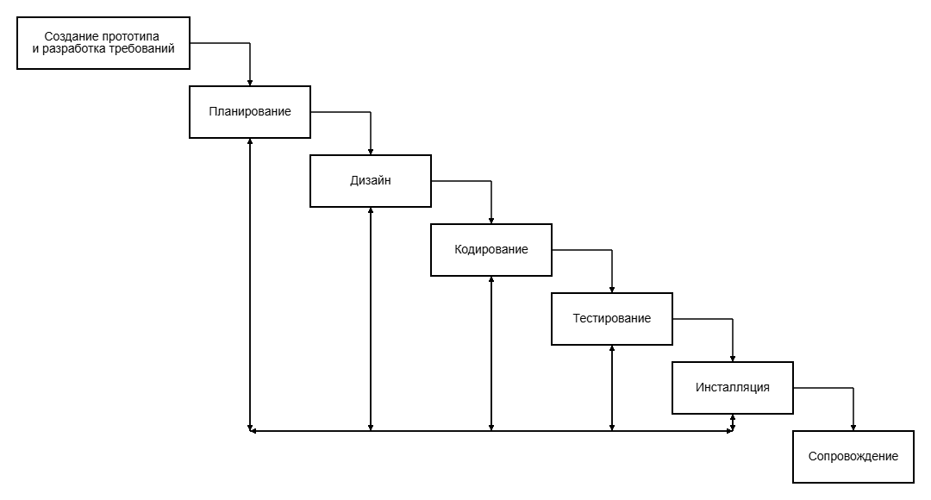
Модель Жизненного Цикла
«Прототипирование + Каскадная модель»
3/12

Slide 4
Графический Интерфейс
Принципы удобного GUI:
Принцип простоты
Принцип видимости
Принцип повторного использования
Всего спроектировано 4 уровня доступа:
Студент
Преподаватель
Администрация
Сисадмин
4/12

Slide 5
Навигационная Карта Сайта
5/12

Slide 6
Функционал
Ввод логина
Ввод пароля
Просмотр преподавателей
Просмотр оценок за семестр
Просмотр оценок за прошлый семестр
Просмотр расписания
Возможность просматривать домашние задания
Просмотр личных данных
Изменение личных данных
Просмотр новостей Политеха
Возможность выставления отметок
Возможность изменения отметок
Возможность задавать домашнее задание
Установка расписания
Изменение расписания
Удаление/Добавление преподавателей
Удаление/Добавление учеников
Мониторинг работы сайта и серверов
Возможность изменять технический код
6/12

Slide 7
Ошибки
Неверный логин или пароль
Забыли пароль?
7/12

Slide 8
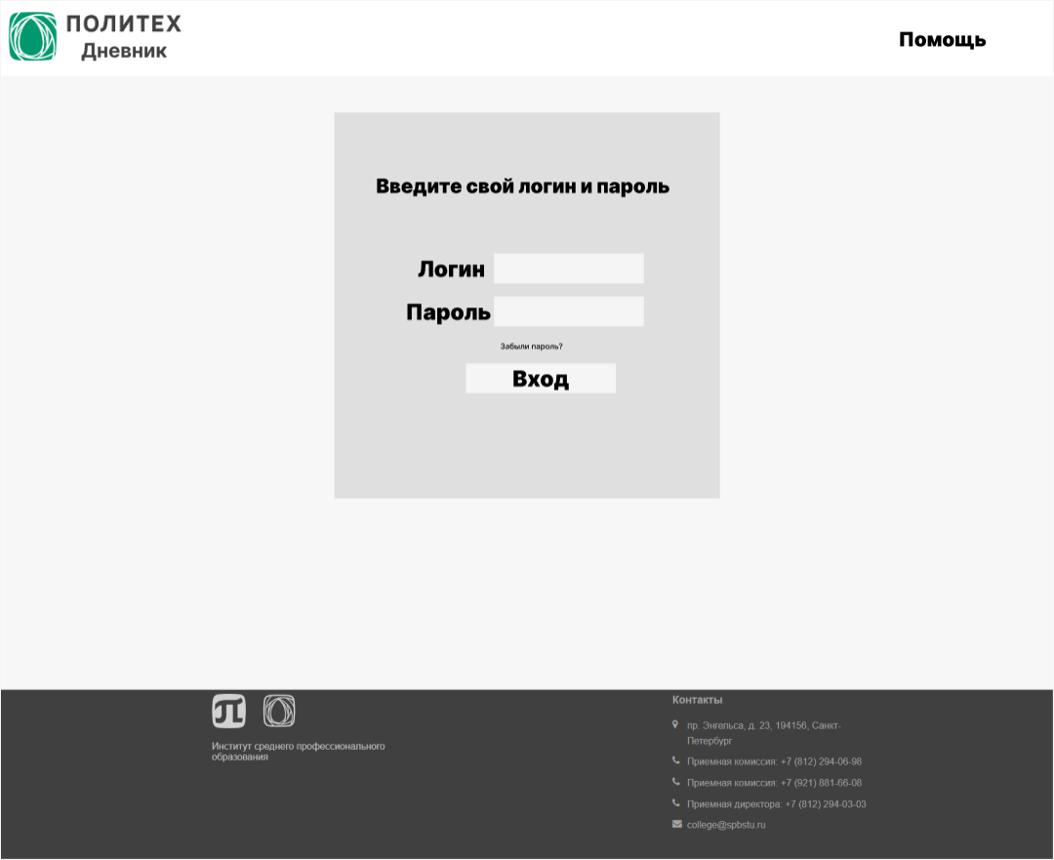
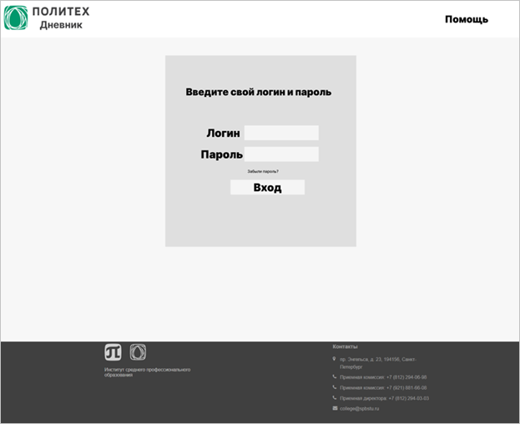
Тестирование Вид и методы тестирования
Тест-кейсы создавались по регистрационной форме сайта
Использовался Функциональный вид тестирования
8/12

Slide 9
Тестирование Traceability matrix
Тестовое покрытие – 36%
9/12

Slide 10
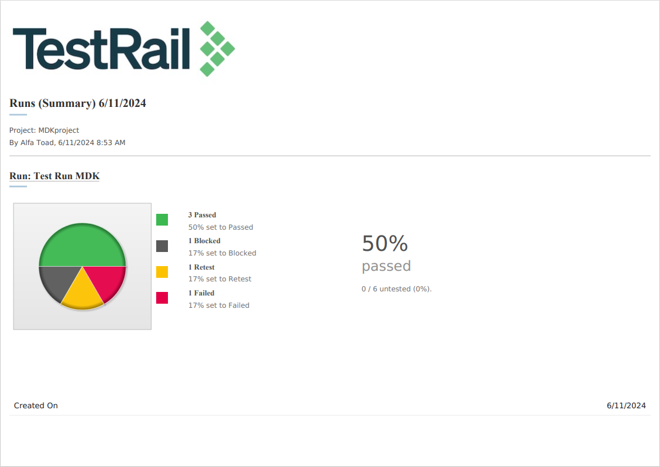
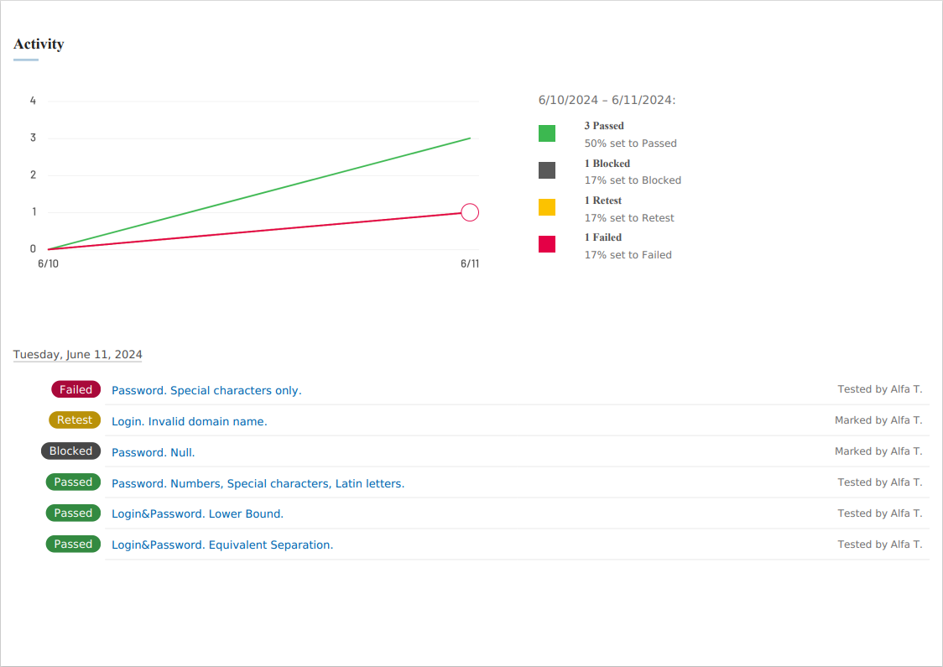
Тестирование TestRail
10/12

Slide 11
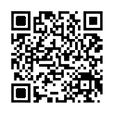
Дополнительные Решения
Ссылка на макет моего сайта ━
11/12

Slide 12
«Электронный Дневник Политеха»
Мельник Сергий 22919/1
GitHub ━
12/12

